Slide 1

Alteração, Exclusão e Ordenação no banco de dados MySQL

Slide 2
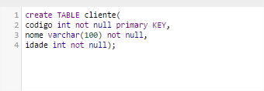
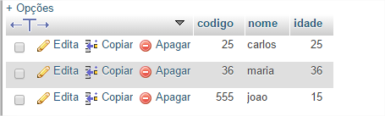
Exemplo

Slide 3
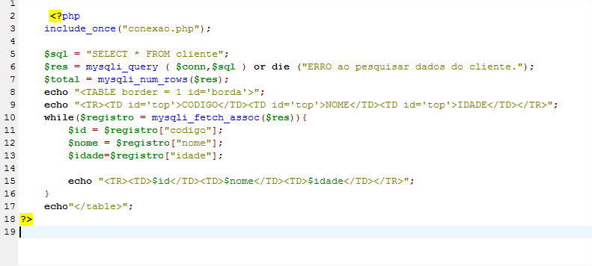
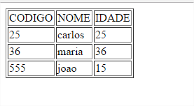

Slide 4
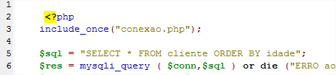
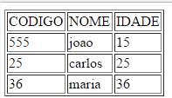
ORDER BY
A cláusula ORDER BY é usada para ordenar os dados em um conjunto de registros. Por padrão a cláusula ORDER BY ordena os registros na ordem ascendente.
Se você quer ordenar os registros em uma ordem descendente, então a palavra chave DESC deve ser usada.

Slide 5

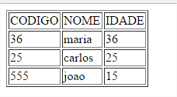

Slide 6
UPDATE
É usado para atualizar registros existentes em uma tabela.
Nota: Perceba a cláusula WHERE na sintaxe do UPDATE. A cláusula WHERE especifica que registro ou registros devem ser atualizados. Se você não tiver uma cláusula WHERE, TODOS OS REGISTROS serão atualizados!
Para que o PHP execute este comando nós devemos usar a função mysql_query(). Esta função é usada para enviar uma pesquisa ou comando para uma conexão MySQL.

Slide 7
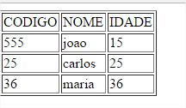
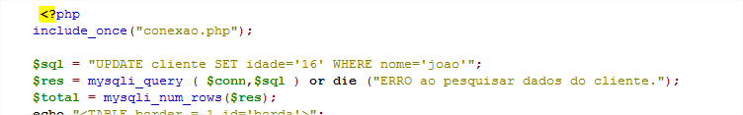
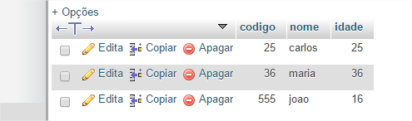
O exemplo seguinte atualiza alguns dados na tabela 'pessoas':

Slide 8
DELETE
É usado para apagar registros de uma tabela em um banco de dado.
Nota: Observe a cláusula WHERE na sintaxe do DELETE. A cláusula WHERE especifica que registro ou registros devem ser apagados. Se você omitir a cláusula WHERE, todos os registros serão excluídos!
Observe a seguinte tabela de pessoas:

Slide 9
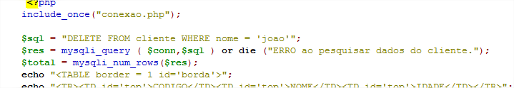
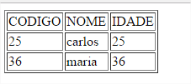
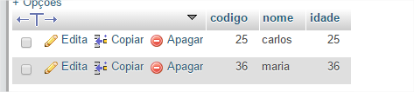
Depois da exclusão, a tabela ficara como a seguir:

